Slide 1
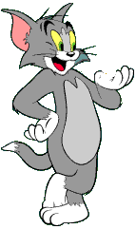
KHỞI ĐỘNG
Trò chơi : “Mảnh ghép hoàn hảo”
(Hoàn thành sơ đồ)

Slide 2
TỔNG KẾT TỪ VỰNG
Cấu tạo
Từ đơn
Từ phức
Từ ghép
Nghĩa
Từ láy
Nghĩa gốc
Nghĩa chuyển
Tính chất
Đồng nghĩa
Đồng âm
Trái nghĩa
Trường từ vựng
Nguồn gốc
Từ thuần Việt
Từ mượn
Hán Việt
Ngôn ngữ khác
Mở rộng
Từ tượng hình
Biện pháp t.từ
Từ tượng thanh

Slide 3

Tiết 78: Tiếng Việt
TỔNG KẾT VỀ TỪ VỰNG
(Luyện tập tổng hợp)

Slide 4

1. So sánh hai dị bản của câu ca dao sau:
- Râu tôm nấu với ruột bầu
Chồng chan vợ húp gật đầu khen ngon.
- Râu tôm nấu với ruột bù
Chồng chan vợ húp gật gù khen ngon.
Cho biết trong trường hợp này, gật đầu hay gật gù thể hiện thích hợp hơn ý nghĩa cần biểu đạt? Vì sao ?

Slide 5
2. Nhận xét cách hiểu nghĩa từ ngữ của người vợ trong truyện cười sau đây :
Chồng vừa ngồi xem bóng đá vừa nói :
- Đội này chỉ có một chân sút, thành ra mấy lần bỏ lỡ cơ hội ghi bàn .
Vợ nghe thấy thế liền than thở :
Rõ khổ ! Có một chân thì còn chơi bóng làm gì cơ chứ !

Slide 6
3. Đọc đoạn thơ sau và trả lời câu hỏi:
Áo anh rách vai
Quần tôi có vài mảnh vá
Miệng cười buốt giá
Chân không giày
Thương nhau tay nắm lấy bàn tay.
Đêm nay rừng hoang sương muối
Đứng cạnh bên nhau chờ giặc tới
Đầu súng trăng treo.
(Đồng chí - Chính Hữu)
- Các từ vai, miệng, chân, tay, đầu ở đoạn thơ, từ nào được dùng theo nghĩa gốc, từ nào được dùng theo nghĩa chuyển ?
- Nghĩa chuyển nào được hình thành theo phương thức ẩn dụ, nghĩa chuyển nào được hình thành theo phương thức hoán dụ ?

Slide 7
4. Vận dụng kiến thức đã học về trường từ vựng để phân tích cái hay trong cách dùng từ ở bài thơ sau :
Áo đỏ em đi giữa phố đông
Cây xanh như cũng ánh theo hồng
Em đi lửa cháy trong bao mắt
Anh đứng thành tro , em biết không ?
(Vũ Quần Phương – Áo đỏ)

Slide 8
THẢO LUẬN NHÓM (3 phút )
Nhóm 1:
Bài tập 1: (Sgk/158)
Nhóm 2:
Bài tập 2: (Sgk/158)
Nhóm 3:
Bài tập 3: (Sgk/158)
Nhóm 4:
Bài tập 4: (Sgk/159)

Slide 9
1. So sánh hai dị bản của câu ca dao sau:
- Râu tôm nấu với ruột bầu
Chồng chan vợ húp gật đầu khen ngon.
- Râu tôm nấu với ruột bù
Chồng chan vợ húp gật gù khen ngon.
TRẢ LỜI:
- “gật đầu”: cúi đầu xuống, rồi ngẩng lên ngay, thường để chào hỏi hay tỏ sự đồng ý.
- “gật gù”: gật nhẹ và nhiều lần, biểu thị sự đồng tình hay tán thưởng
“gật gù” thể hiện thích hợp hơn ý nghĩa biểu đạt: Tuy món ăn đạm bạc nhưng đôi vợ chồng nghèo ăn rất ngon miệng vì họ biết chia sẻ với nhau.

Slide 10
Từ bài tập 1, các em rút bài
học gì khi sử dụng từ ngữ?
Biết dùng từ ngữ đúng nghĩa, phù hợp có tác dụng làm tăng hiệu quả diễn đạt trong văn chương.

Slide 11
2. Nhận xét cách hiểu nghĩa từ ngữ của người vợ trong truyện cười sau đây :
Chồng vừa ngồi xem bóng đá vừa nói :
- Đội này chỉ có một chân sút, thành ra mấy lần bỏ lỡ cơ hội ghi bàn .
Vợ nghe thấy thế liền than thở :
Rõ khổ ! Có một chân thì còn chơi bóng làm gì cơ chứ !
Chồng:
một chân sút
Vợ:
có một chân
Cả đội bóng chỉ có một người giỏi ghi bàn.
Cầu thủ chỉ còn một chân.
Hiểu theo nghĩa gốc
Dùng với nghĩa chuyển theo phương thức hoán dụ.
Hiểu sai
Vi phạm phương châm quan hệ

Slide 12
Qua bài tập 2 , các em rút ra
điều gì khi giao tiếp?
Hiểu đúng nghĩa của từ thì giao tiếp mới đạt hiệu quả. Vì vậy phải trau dồi thêm vốn từ trong nhiều lĩnh vực xã hội khác nhau.

Slide 13
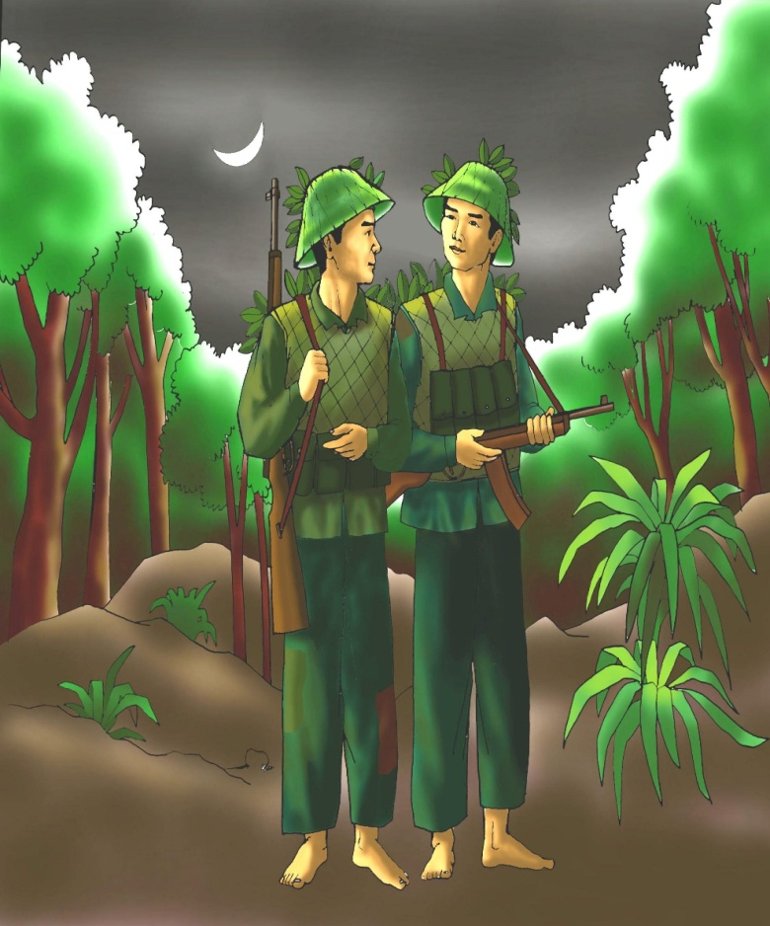
đầu súng
3. Đọc đoạn thơ sau và trả lời câu hỏi:
Áo anh rách vai
Quần tôi có vài mảnh vá
Miệng cười buốt giá
Chân không giày
Thương nhau tay nắm lấy bàn tay.
Đêm nay rừng hoang sương muối
Đứng cạnh bên nhau chờ giặc tới
Đầu súng trăng treo.
(Đồng chí - Chính Hữu)
- Các từ vai, miệng, chân, tay, đầu ở đoạn thơ, từ nào được dùng theo nghĩa gốc, từ nào được dùng theo nghĩa chuyển ?
- Nghĩa chuyển nào được hình thành theo phương thức ẩn dụ, nghĩa chuyển nào được hình thành theo phương thức hoán dụ ?
miệng
vai áo
tay
chân
TRẢ LỜI:
- Được dùng theo nghĩa gốc: “miệng, chân, tay” .
- Được dùng theo nghĩa chuyển: “vai” (hoán dụ), “đầu” (ẩn dụ)

Slide 14
4. Vận dụng kiến thức đã học về trường từ vựng để phân tích cái hay trong cách dùng từ ở bài thơ sau :
Áo đỏ em đi giữa phố đông
Cây xanh như cũng ánh theo hồng
Em đi lửa cháy trong bao mắt
Anh đứng thành tro, em biết không ?
(Vũ Quần Phương – Áo đỏ)
TRẢ LỜI:
Có hai trường từ vựng:
- Chỉ màu sắc: “đỏ, xanh, hồng, ánh”
- Chỉ lửa, sự vật và hiện tượng liên quan đến lửa: “lửa, cháy, tro”
→ Liên quan chặt chẽ.
→ Thể hiện một tình yêu mãnh liệt, cháy bỏng.

Slide 15
4. Vận dụng kiến thức đã học về trường từ vựng để phân tích cái hay trong cách dùng từ ở bài thơ sau :
Áo đỏ em đi giữa phố đông
Cây xanh như cũng ánh theo hồng
Em đi lửa cháy trong bao mắt
Anh đứng thành tro, em biết không ?
(Vũ Quần Phương – Áo đỏ)
* Lưu ý : Biết sử dụng linh hoạt, sáng tạo vốn từ vựng tiếng Việt sẽ làm cho câu văn, lời thơ sinh động, gây ấn tượng hấp dẫn và làm nổi bật nội dung muốn nói .

Slide 16
5. Đọc đoạn văn sau và trả lời câu hỏi:
Ở đây, người ta gọi tên đất, tên sông không phải bằng những danh từ mĩ lệ, mà cứ theo đặc điểm riêng biệt của nó mà gọi thành tên. Chẳng hạn như gọi rạch Mái Giầm, vì hai bên bờ rạch mọc toàn những cây mái giầm cọng tròn xốp nhẹ, trên chỉ xòa ra độc một cái lá xanh hình chiếc bơi chèo nhỏ; gọi là kênh Bọ Mắt vì ở đó tụ tập không biết cơ man nào là bọ mắt, đen như hạt vừng, chúng cứ bay theo thuyền từng bầy như những đám mây nhỏ, ta bị nó đốt vào da thịt chỗ nào là chỗ đó ngứa ngáy nổi mẩn đỏ tấy lên; gọi là kênh Ba Khía vì ở đó hai bên bờ tập trung toàn những con ba khía, chúng bám đặc sệt quanh các gốc cây (Ba khía là một loại còng biển lai cua, càng sắc tím đỏ, làm mắm xé ra trộn tỏi ớt ăn rất ngon).
(Đoàn Giỏi – Đất rừng phương Nam)
TRẢ LỜI:
Các sự vật và hiện tượng được gọi tên:
rạch Mái Giầm, kênh Bọ Mắt, kênh Ba Khía.
 Dùng từ ngữ có sẵn với một nội dung mới dựa vào đặc điểm của sự vật, hiện tượng được gọi tên.

Slide 17
TRÒ CHƠI TRUYỀN TIN
Tìm ví dụ về những
sự vật hiện tượng, sự vật được
gọi tên theo cách dựa vào đặc
điểm riêng biệt của chúng ?
Hình thức chơi: Trong vòng 2 phút xem đội nào tìm được nhiều hơn!

Slide 18

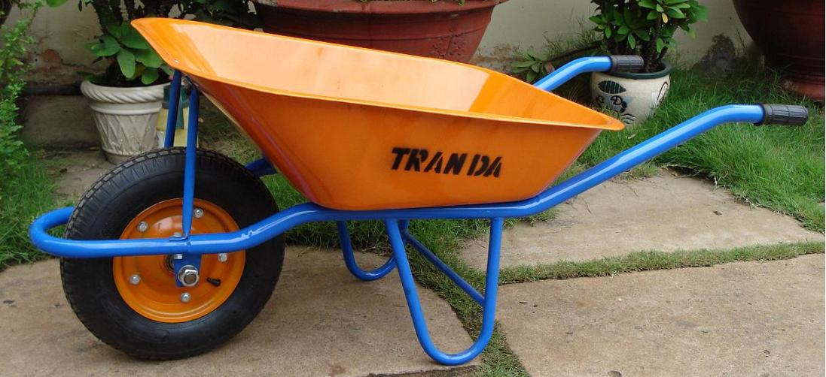
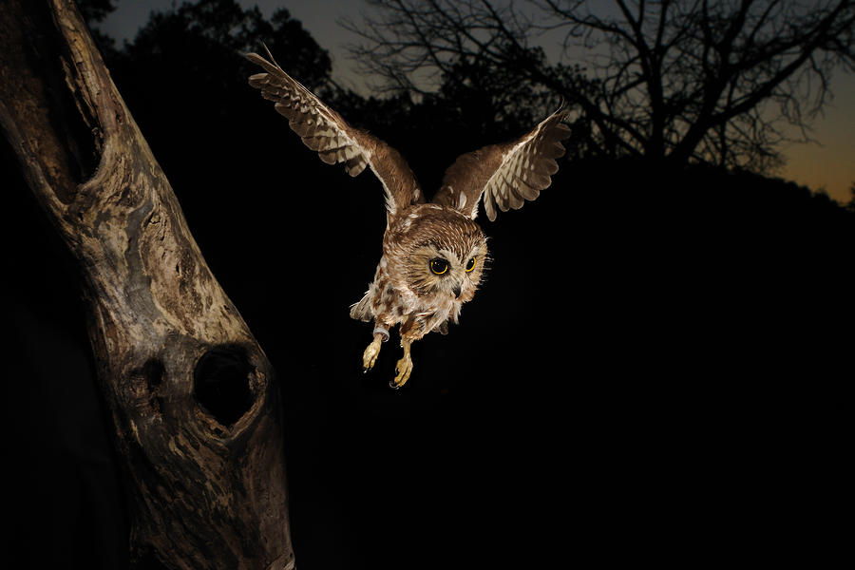
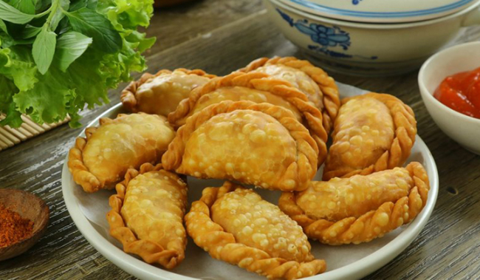
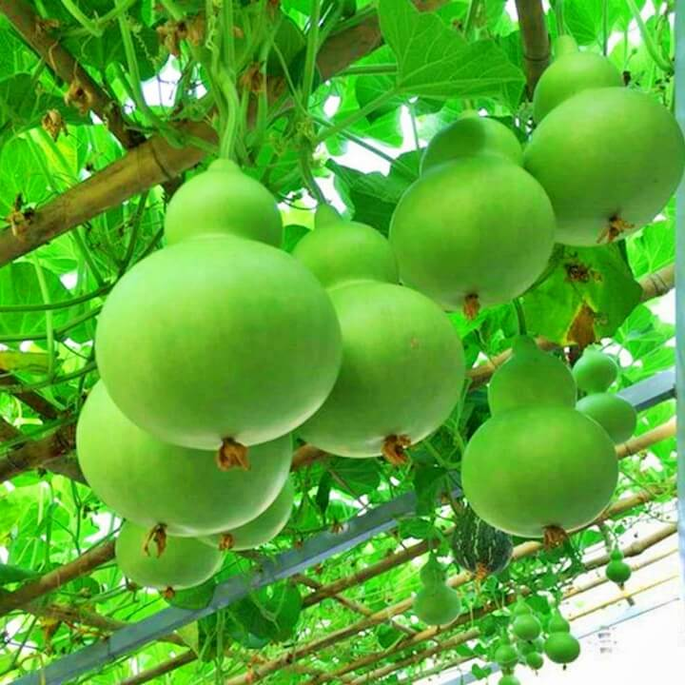
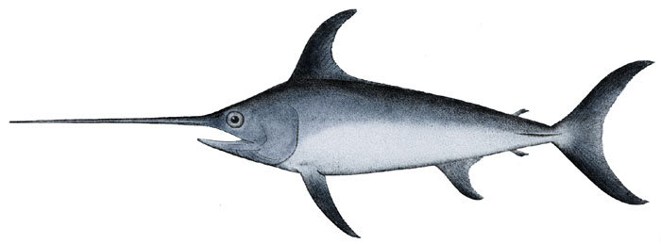
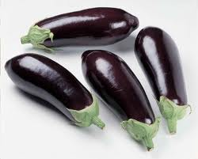
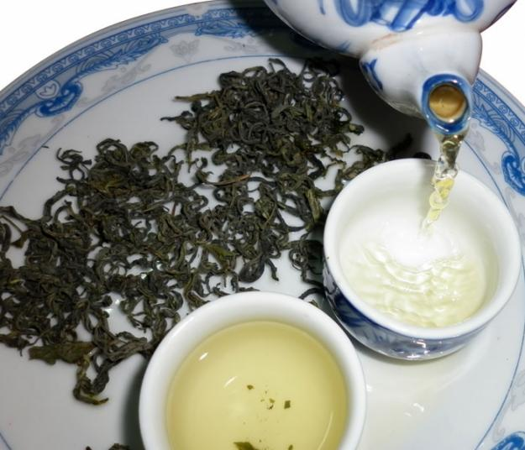
Một số ví dụ về những sự vật, hiện tượng được gọi tên dựa theo cách dựa vào đặc điểm riêng biệt của chúng

Slide 19
6. Truyện cười sau đây phê phán điều gì ?
Một ông sính chữ bất chợt lên cơn đau ruột thừa. Bà vợ hốt hoảng bảo con :
- Mau đi gọi bác sĩ ngay !
Trong cơn đau quằn quại, ông ta vẫn gượng dậy nói với theo :
- Đừng … đừng gọi bác sĩ, gọi cho bố đốc tờ !
(Theo Truyện cười dân gian)
TRẢ LỜI:
Truyện phê phán thói sính dùng từ nước ngoài của một số người.

Slide 20
NHỮNG ĐIỀU CẦN LƯU Ý
1- Lựa chọn từ thích hợp với ý nghĩa cần biểu đạt.
2- Cần hiểu hàm nghĩa chuyển của từ trong quá trình giao tiếp .
3- Sử dụng linh hoạt, sáng tạo vốn từ vựng tiếng Việt sẽ làm cho câu văn, lời thơ sinh động, gây ấn tượng hấp dẫn và làm nổi bật nội dung muốn nói .
4- Dùng từ ngữ có sẵn đặt tên cho một nội dung mới cũng là cách phát triển từ vựng tiếng Việt .
5- Sử dụng từ mượn đúng lúc, đúng chỗ, không nên lạm dụng .

Slide 21
VẬN DỤNG:
1
V
O
T
R
I
2
Ð
U
T
3
H
O
A
N
D
U
4
G
I
A
D
O
I
5
H
O
A
B
I
N
H
2. Bị rời ra từng đoạn, từng khúc do bị kéo mạnh hoặc bị chặt, cưa, cắt
3. Chuyển nghĩa từ theo hai phương thức: ẩn dụ và…
4. Đồng nghĩa với “ không thật thà ” là …
5. Trái nghĩa với “ chiến tranh ” là …
1. ........... nghĩa là không có khả năng nhận biết .
V
T
O
R
T
A
R
U
U
D
T
O
A
I
Phần
thưởng
V
D
O
O
N
I
T
N
U
U

Slide 22


PHẦN THƯỞNG DÀNH CHO BẠN
LÀ MỘT TRÀNG PHÁO TAY
VÀ MỘT ĐIỂM 10

